Slide 1
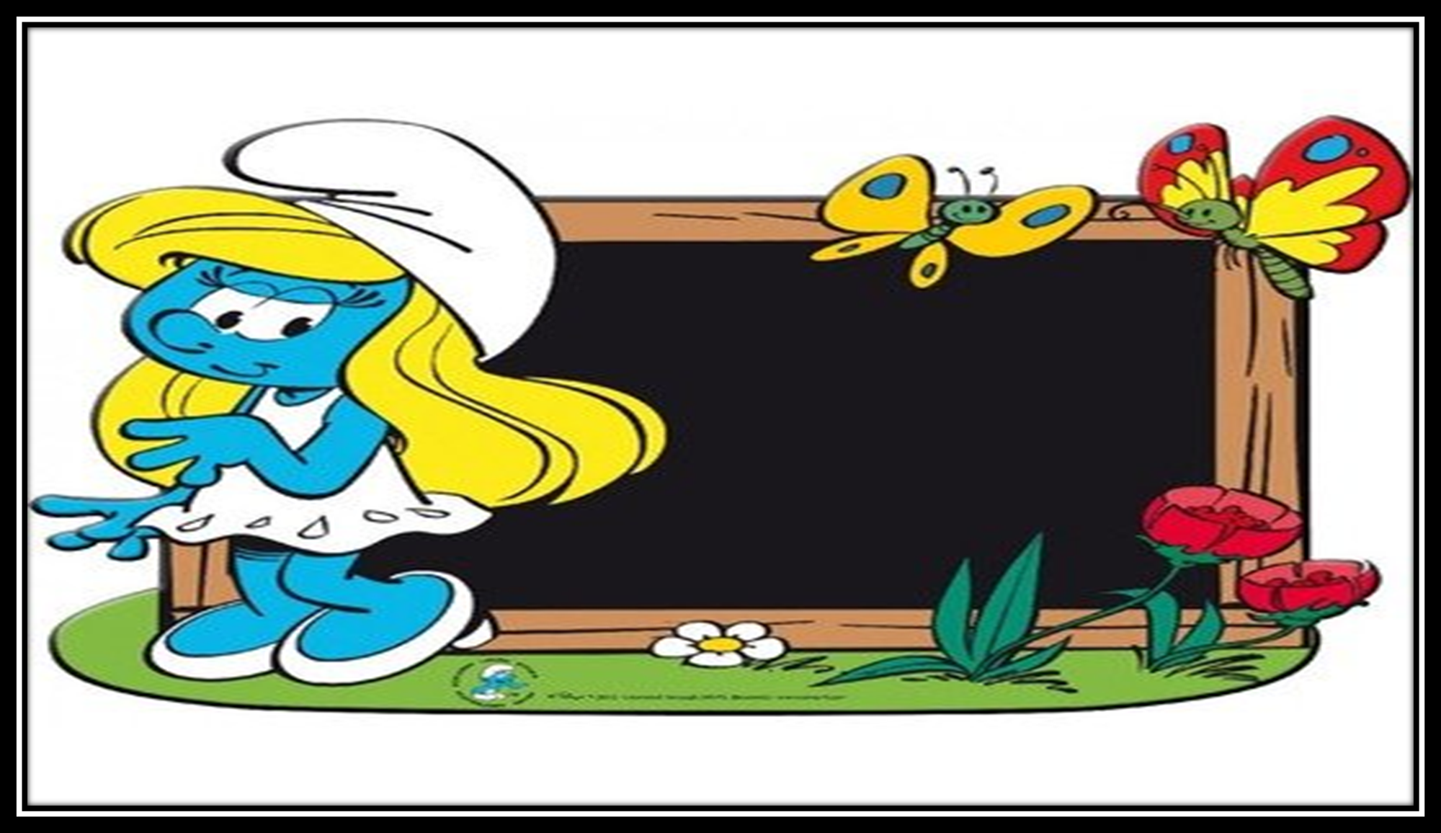
Școala Gimnazială ,,Iosif Moldovan” Arad
Clasa Pregătitoare C -Ștrumfii isteți
Prof. Înv. Primar Indrieș Olga
Educație financiară prin joc
POVESTEA MONEDEI - ACTIVITATE ONLINE

Slide 2
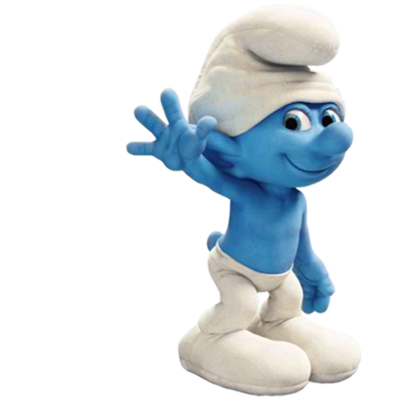
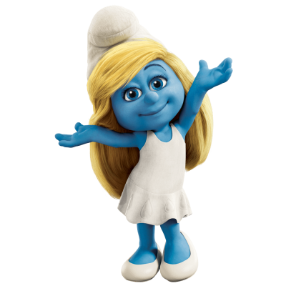
Salutare, salutare!
Noi suntem Ştrumfii Isteți, mascotele Clasei Pregătitoare C şi astăzi vă vom arăta minunatele activități derulate de copii, în cadrul Săptămânii Altfel- Educație financiară prin joc!

Slide 3
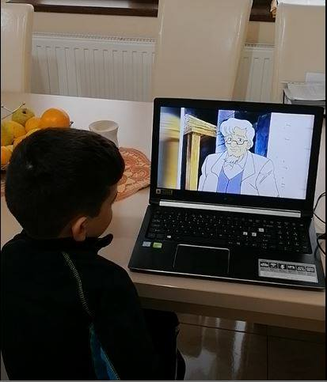
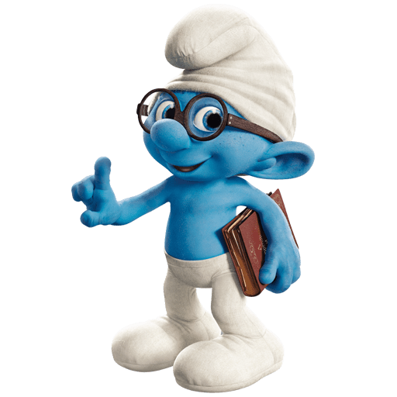
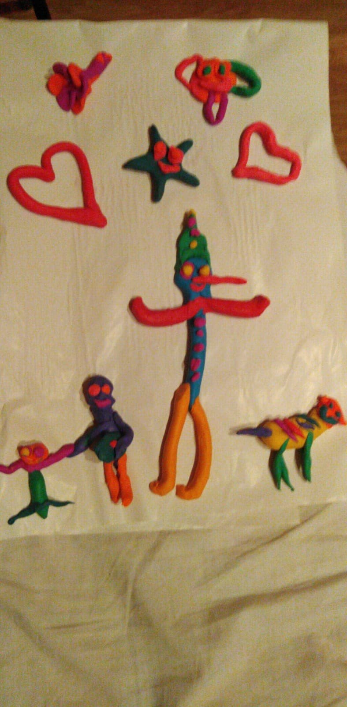
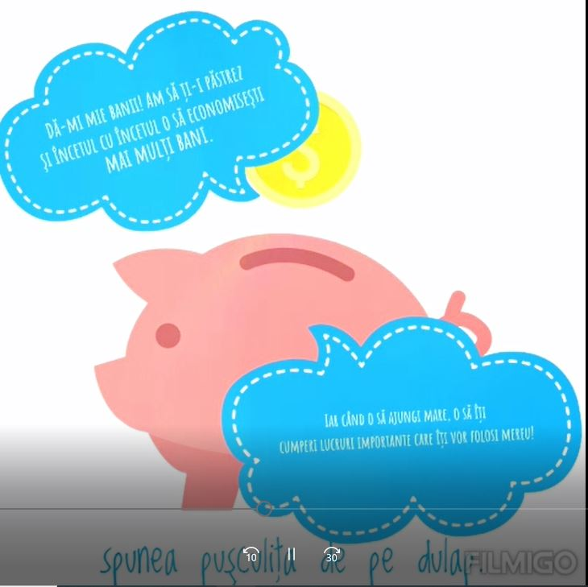
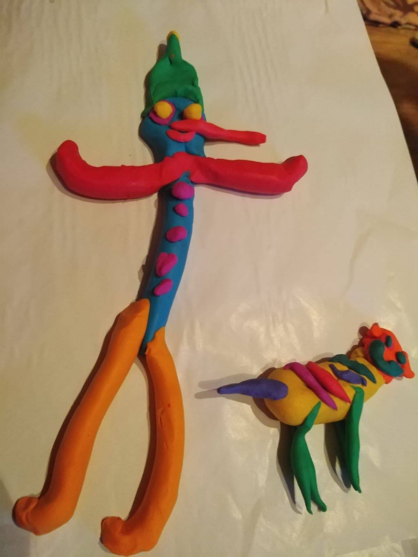
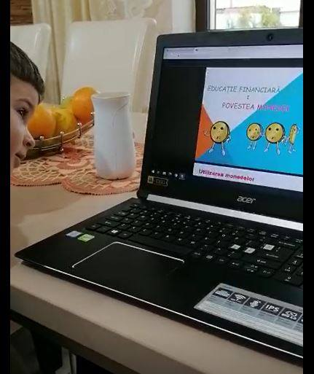
Primele activități ale copiilor au constat în vizionarea și audierea unor povești, care să îi familiarizeze cu lumea banilor.

Slide 4
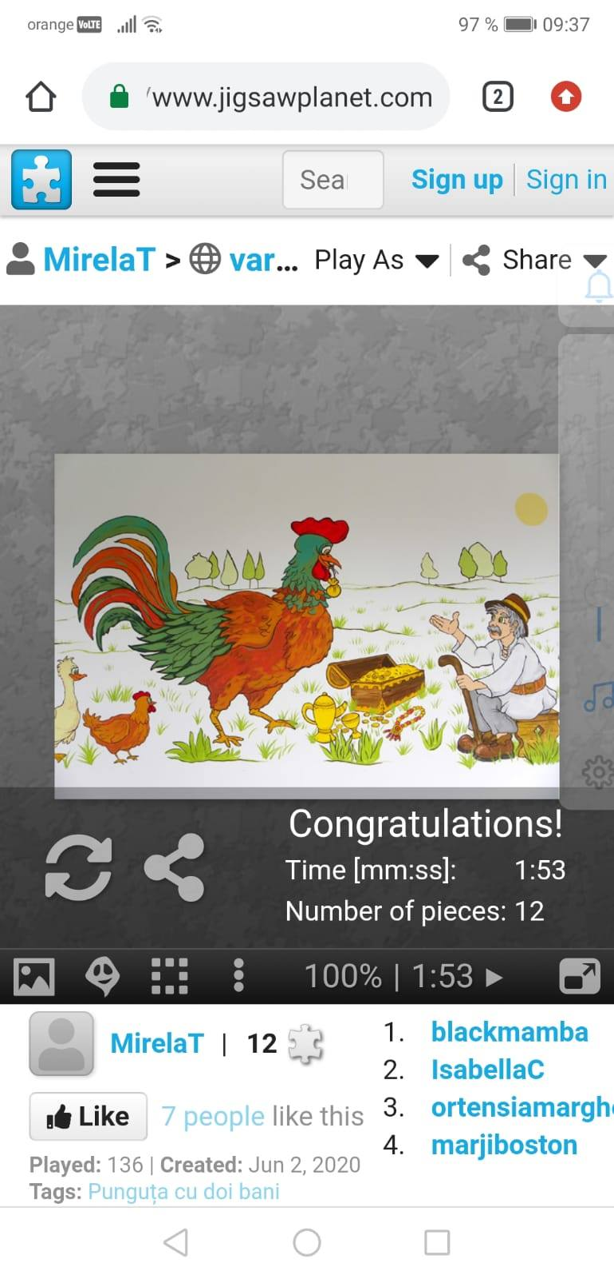
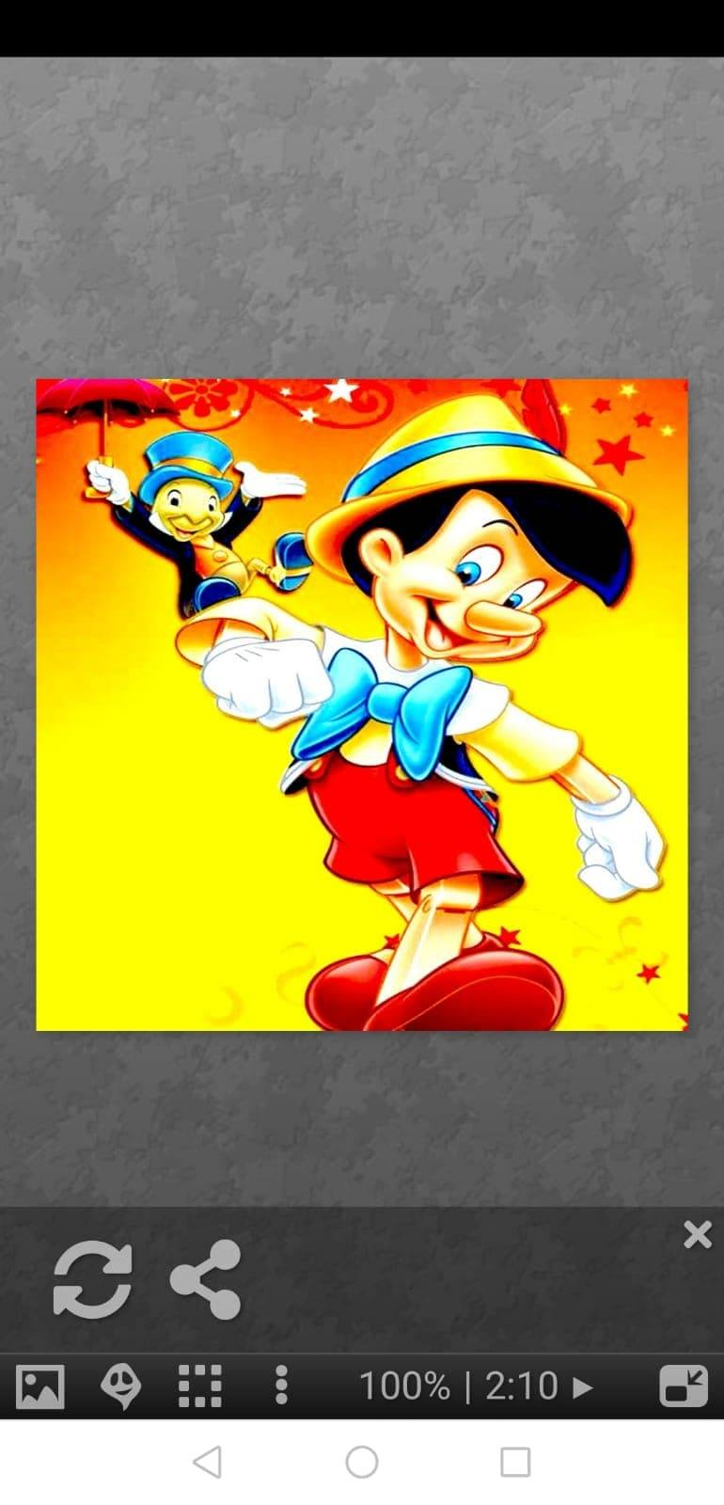
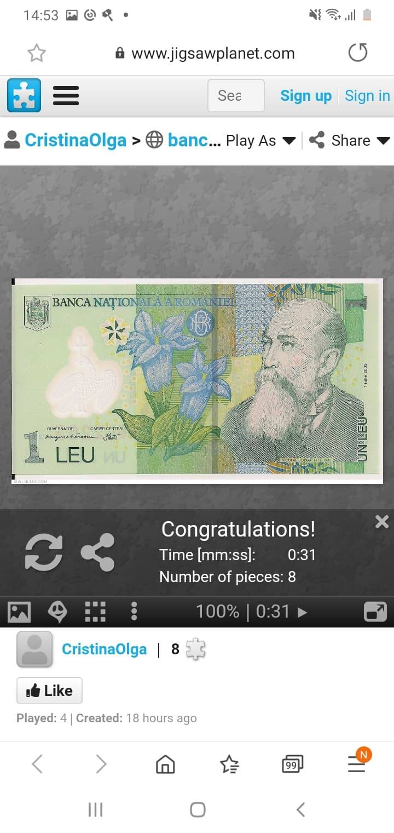
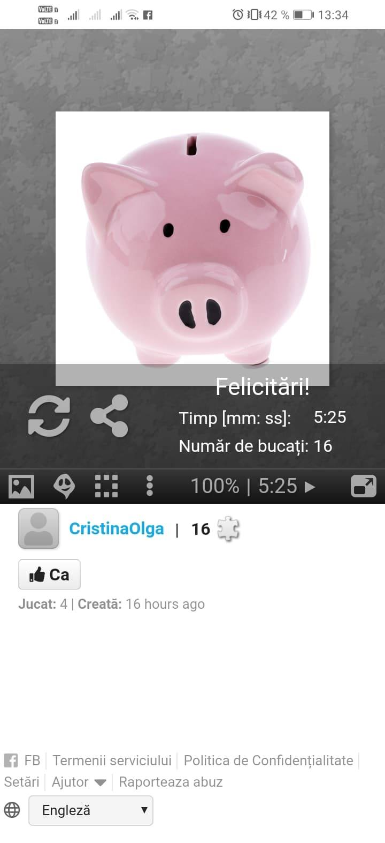
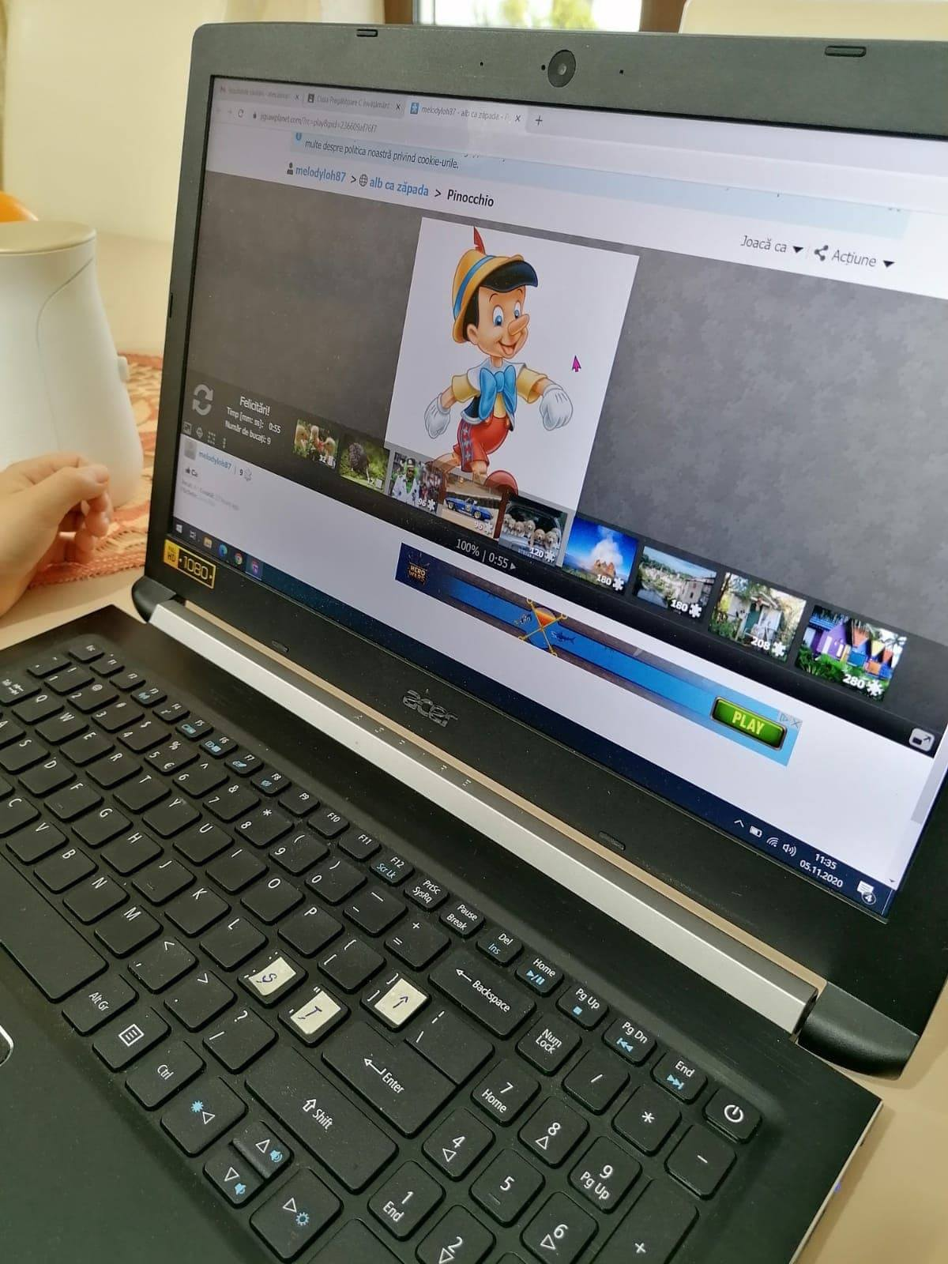
După ce copiii au ascultat poveștile, au trecut la rezolvarea unor jocuri de puzzle.

Slide 5
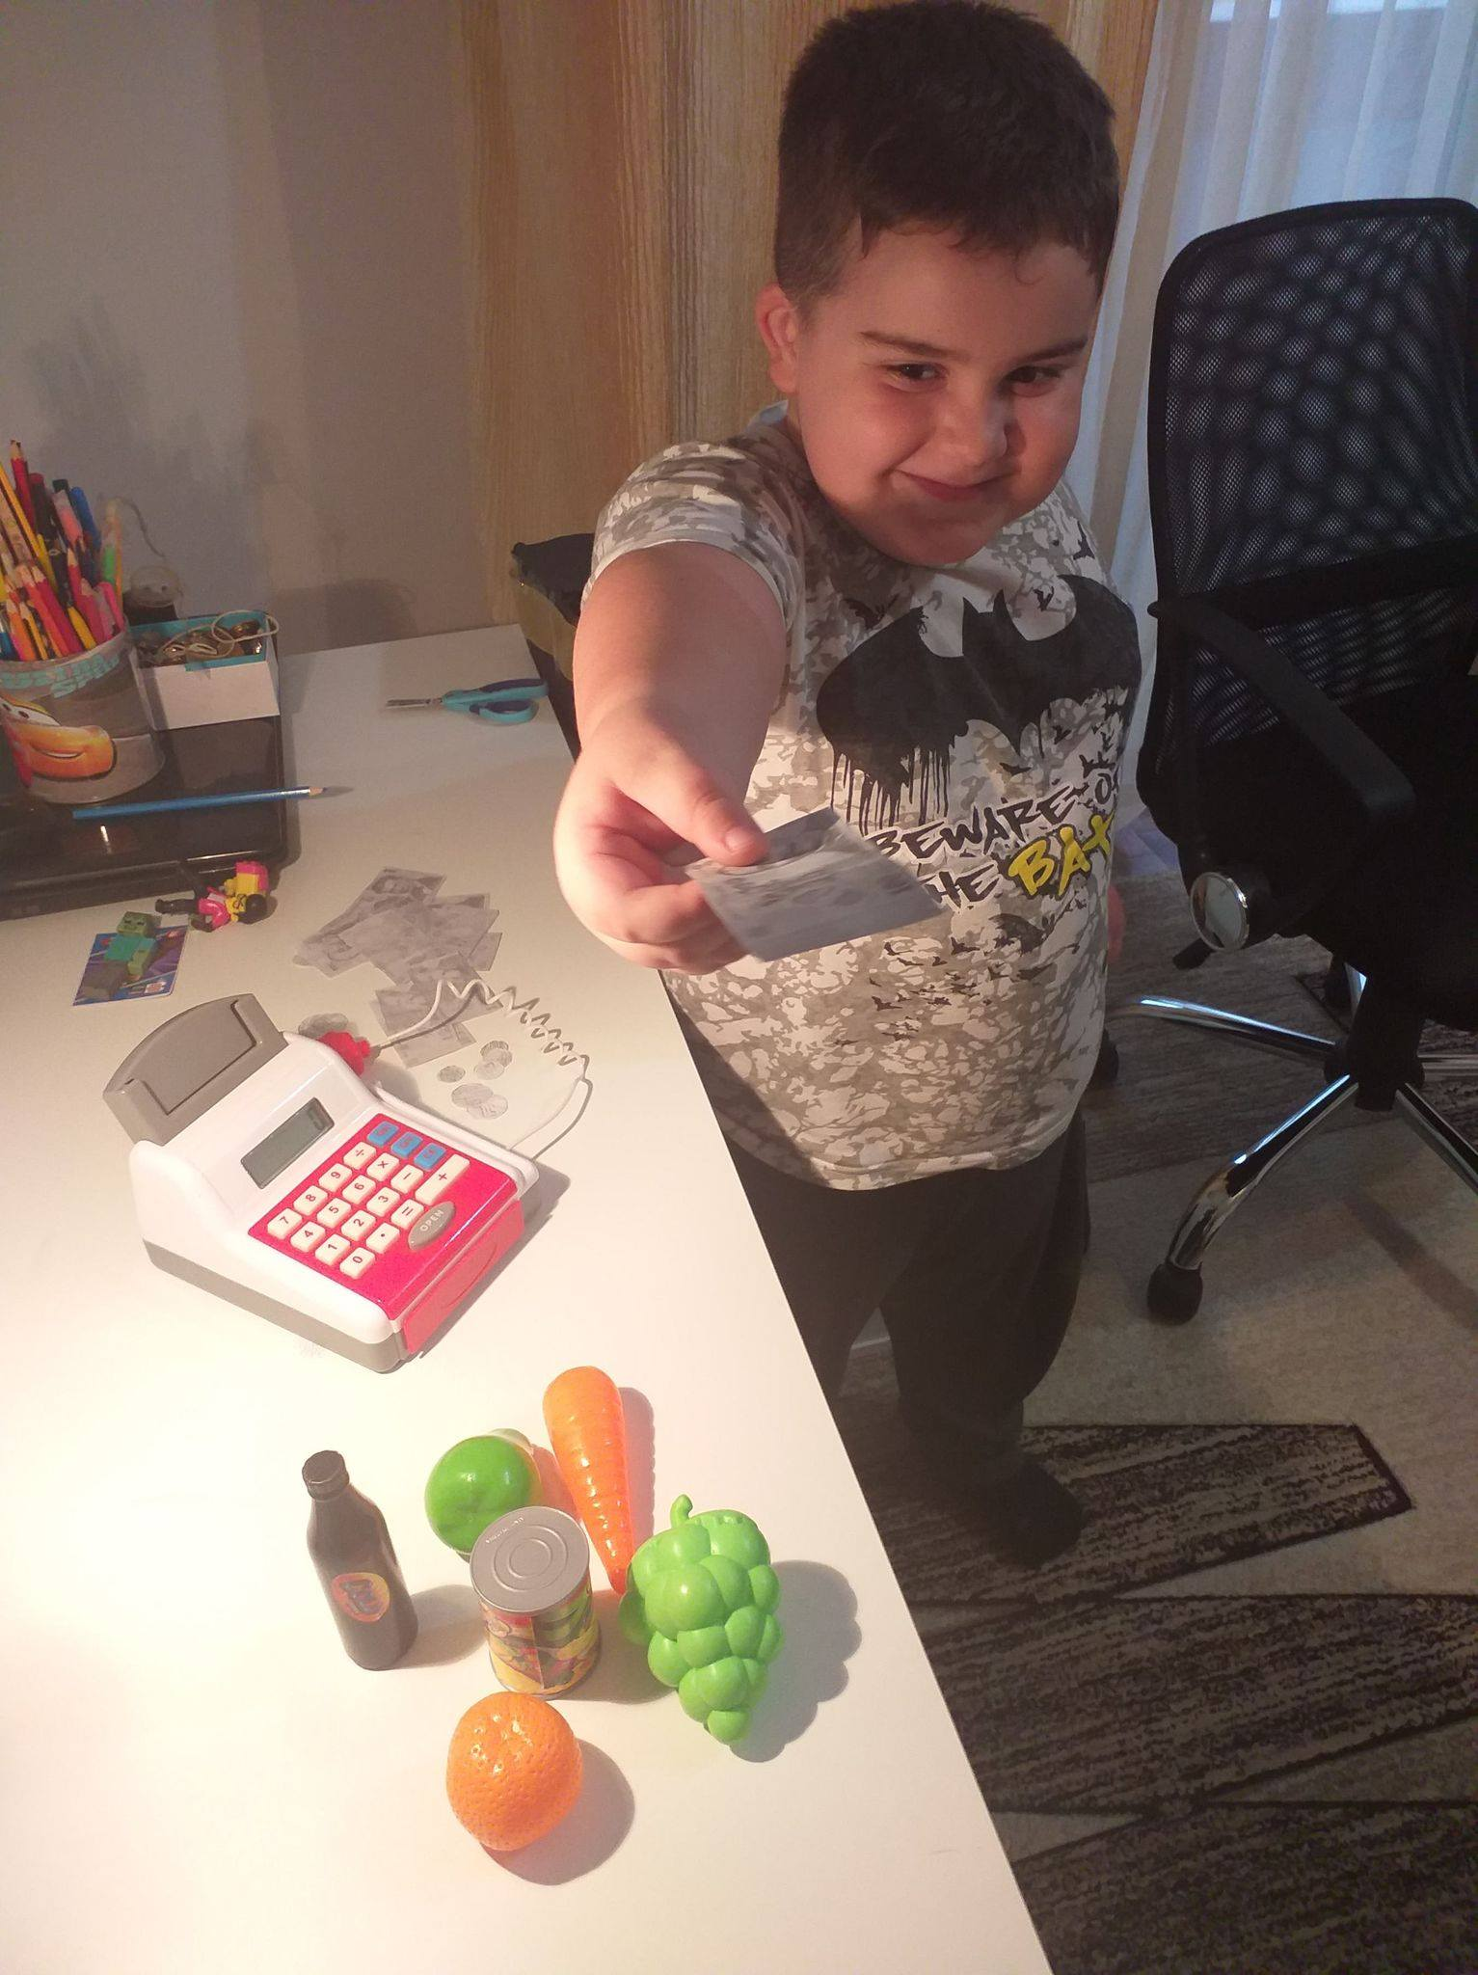
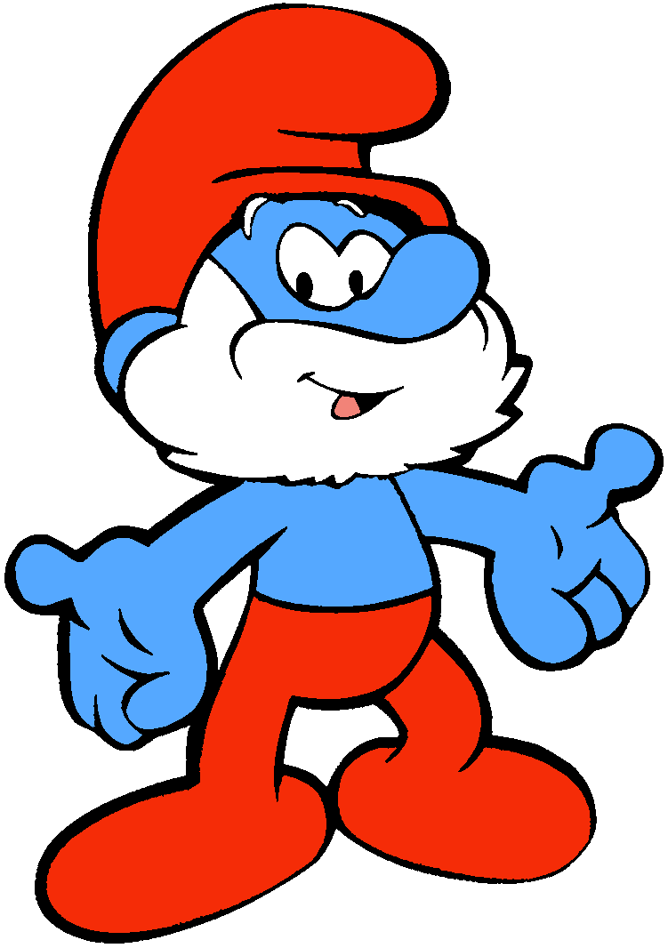
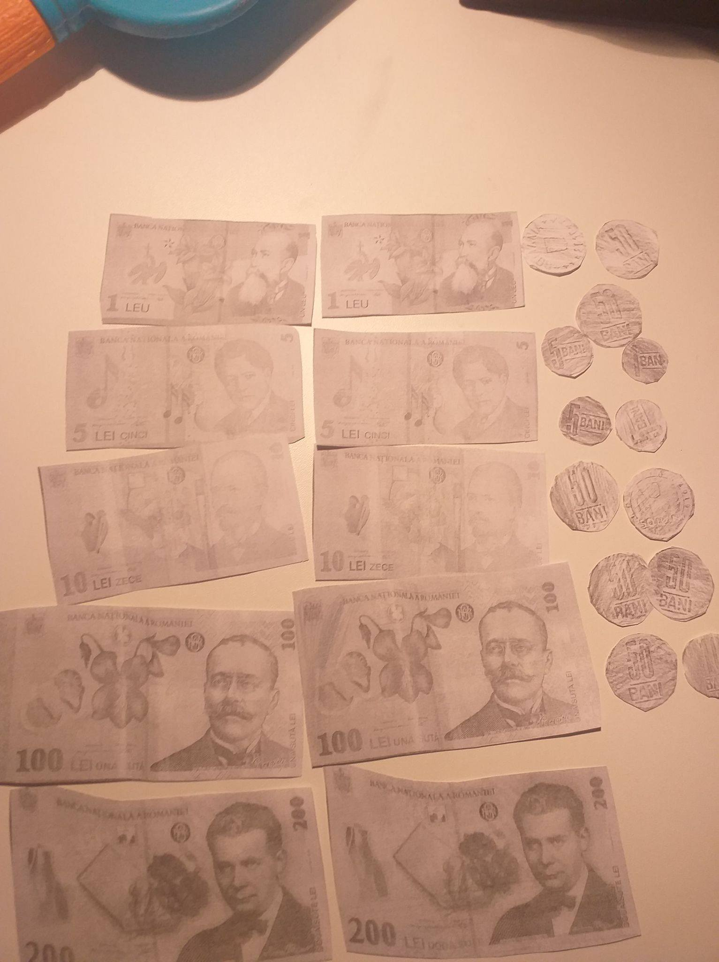
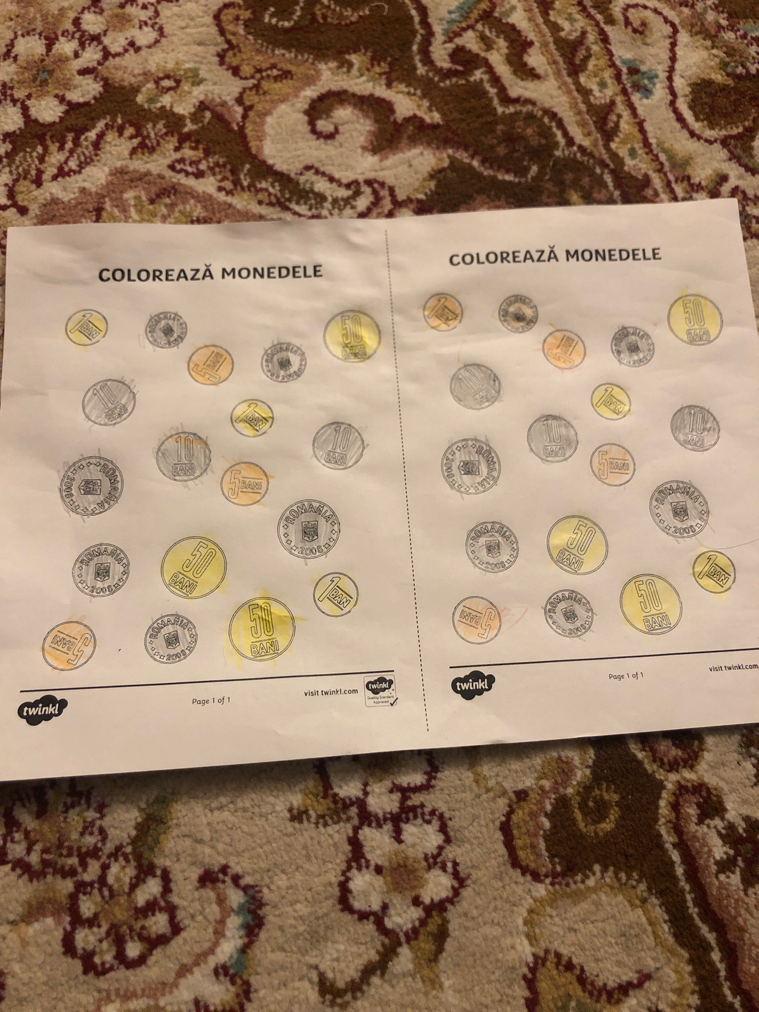
Copiii s-au jucat de-a magazinul, au colorat monede și bancnote.

Slide 6
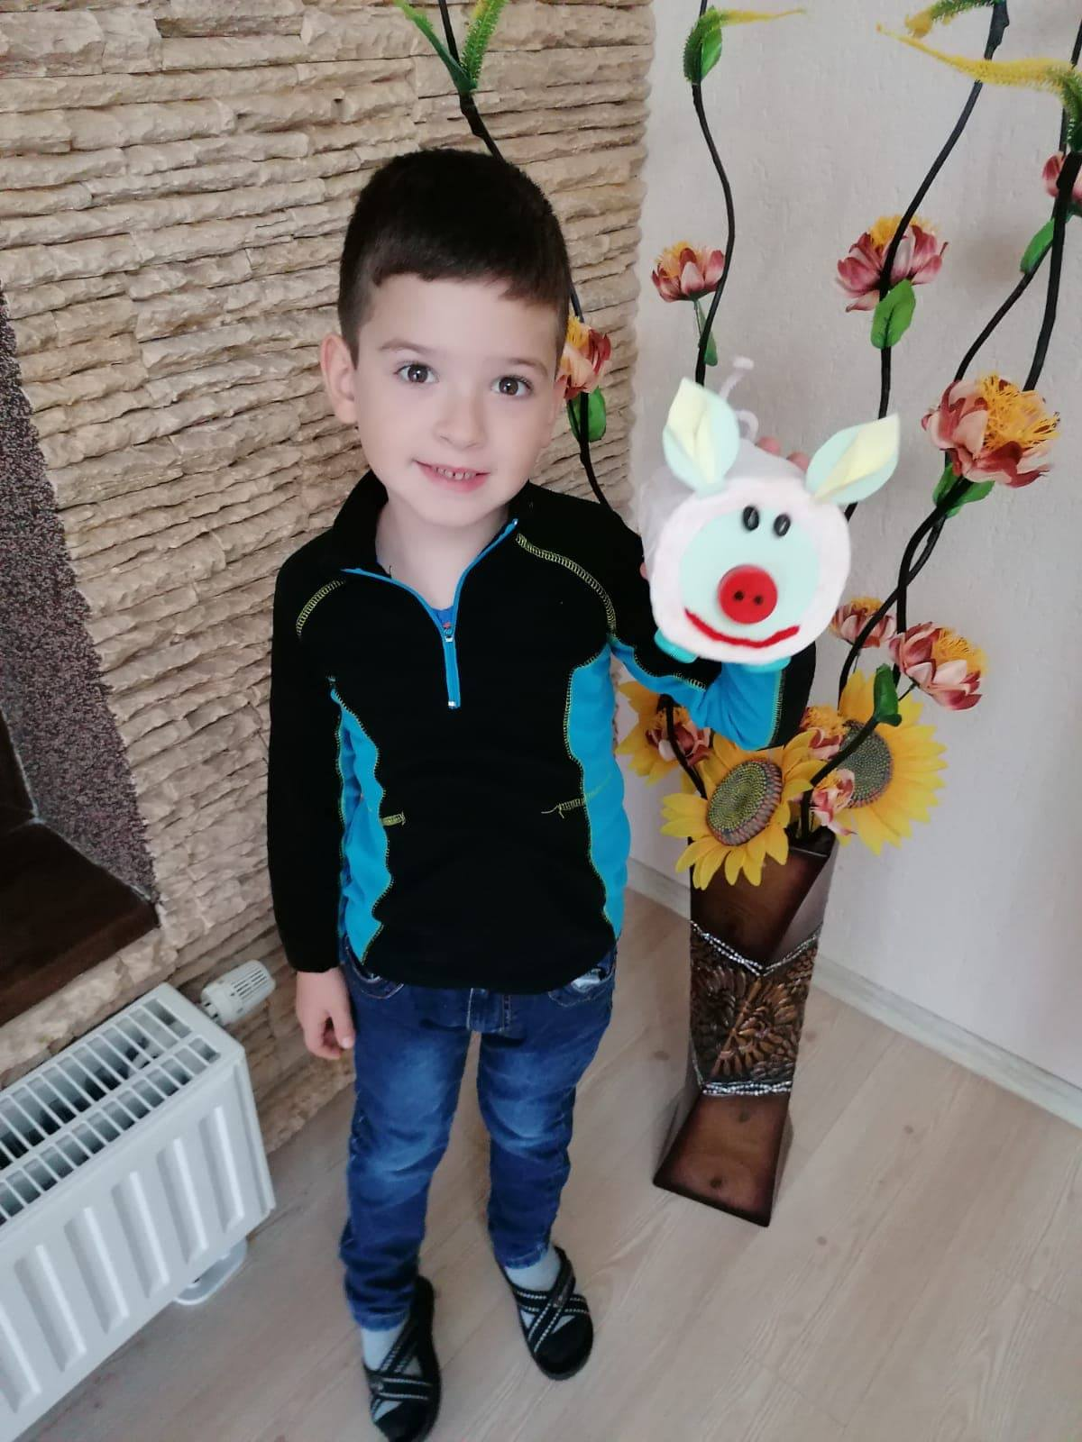
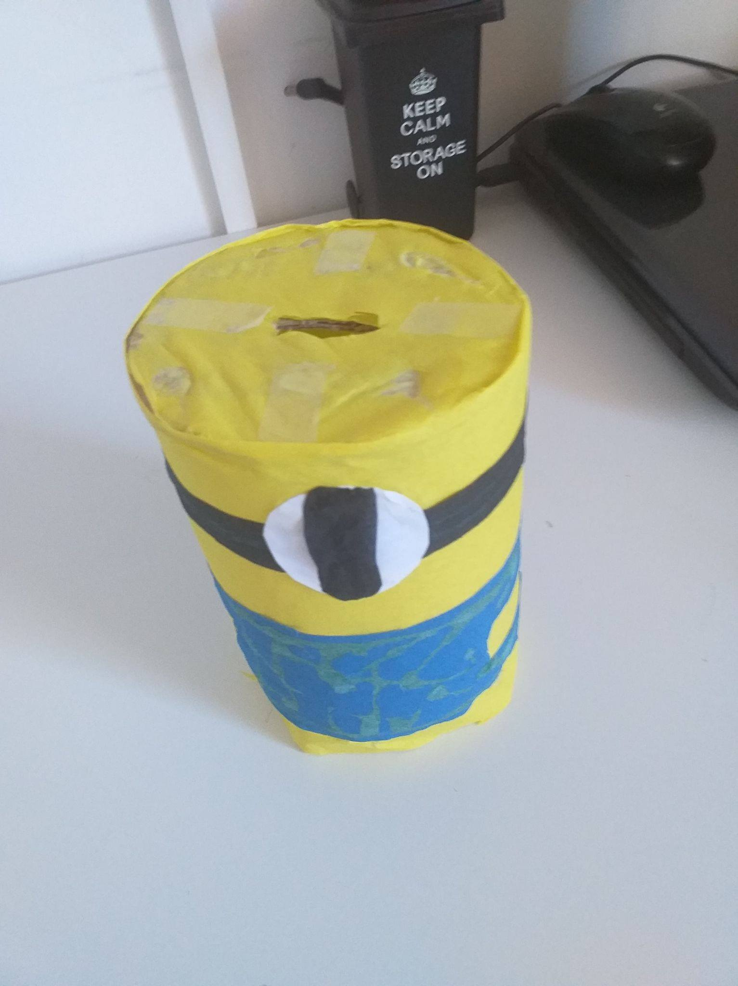
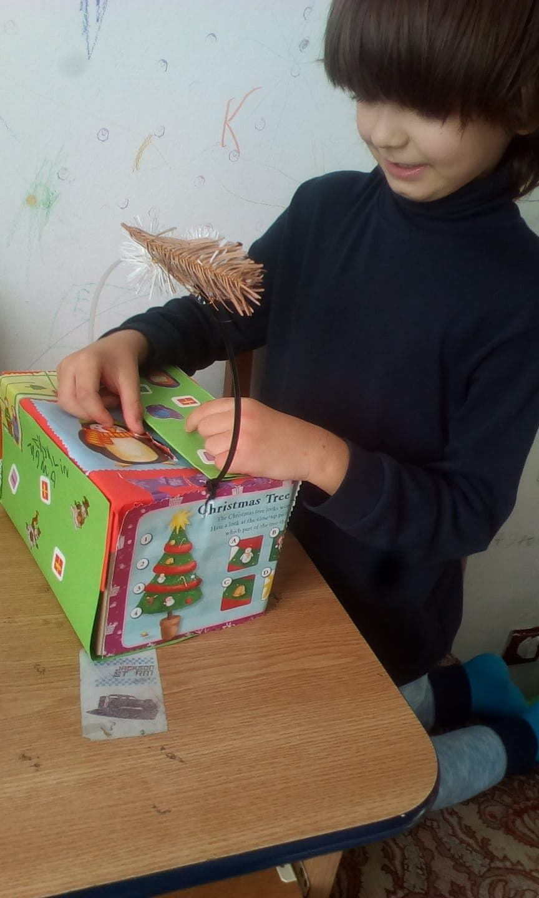
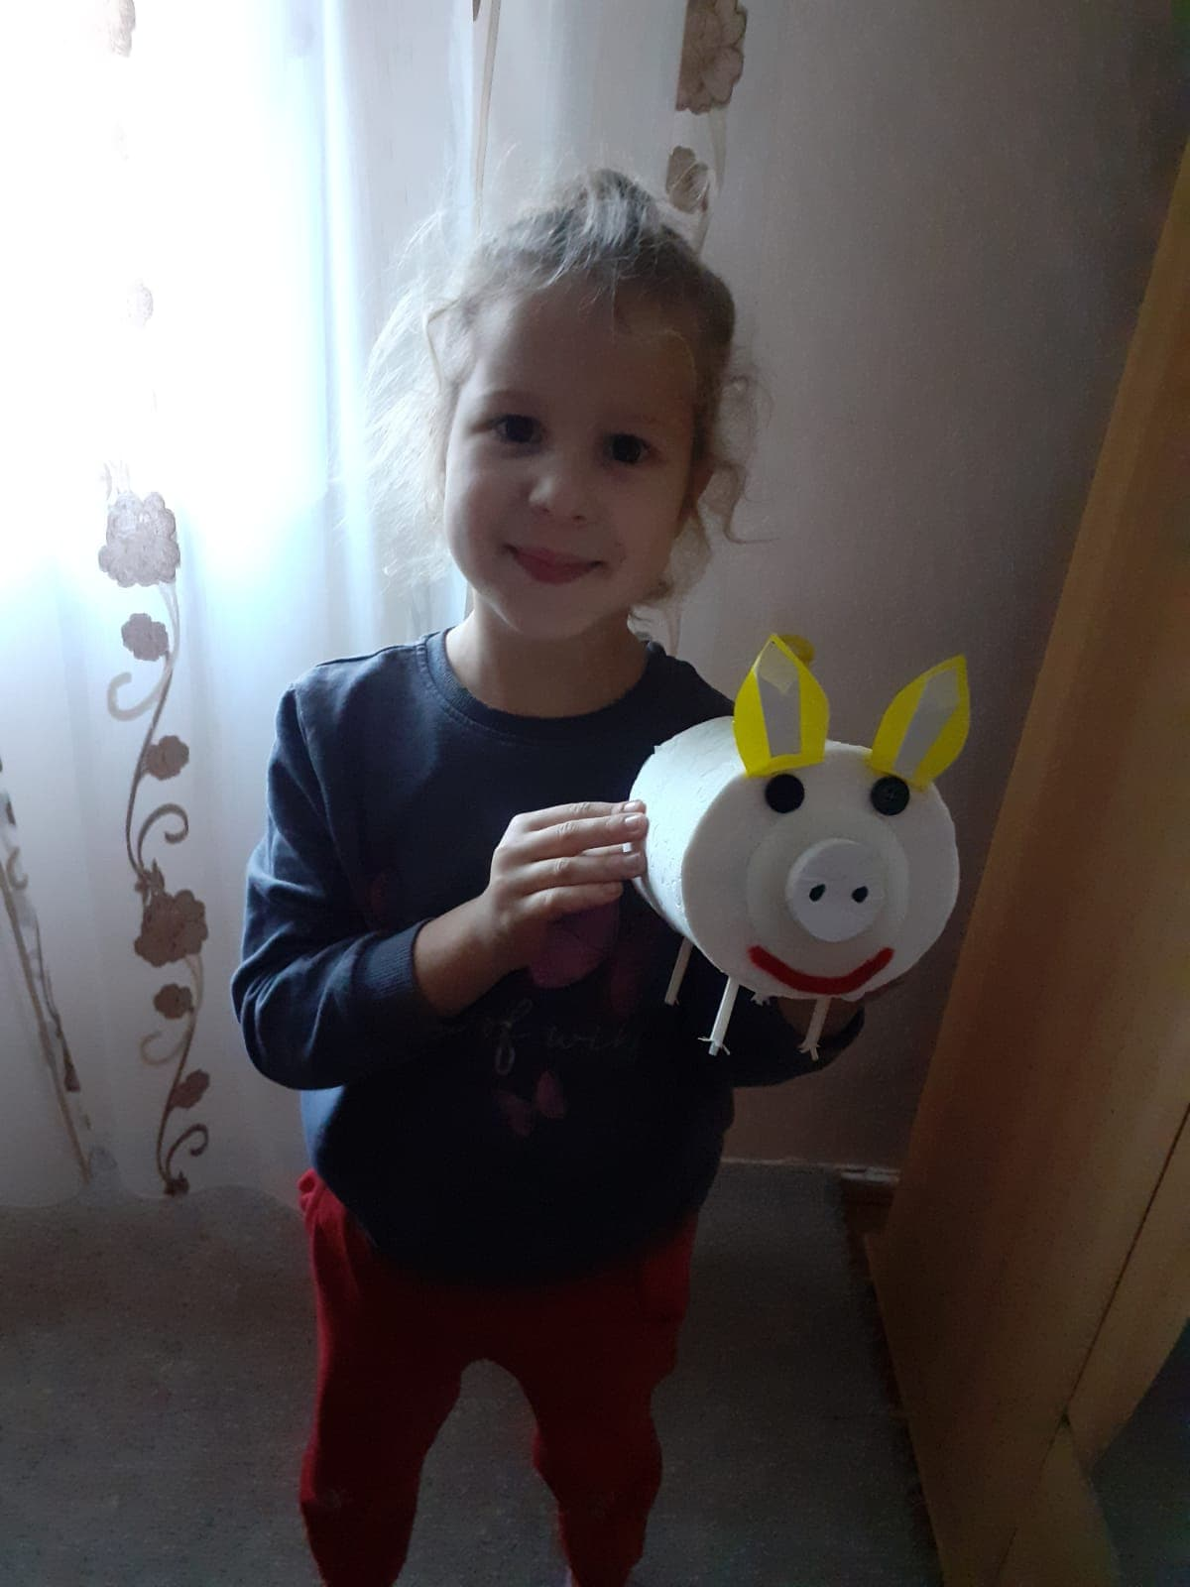
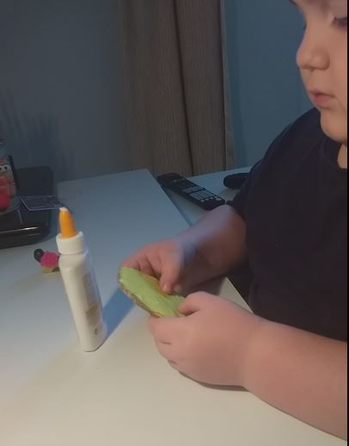
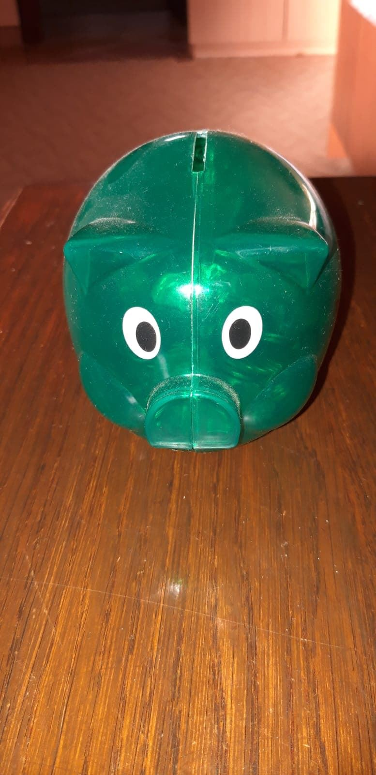
Copiii au construit din materiale reciclabile pușculițe pentru a economisi banii.
Priviţi şi vă uimiţi ce a ieşit din mânuțele lor!!

Slide 7
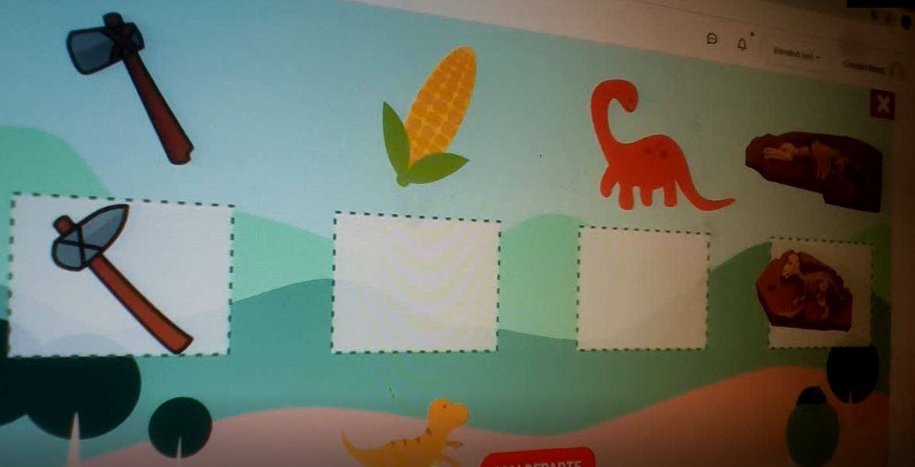
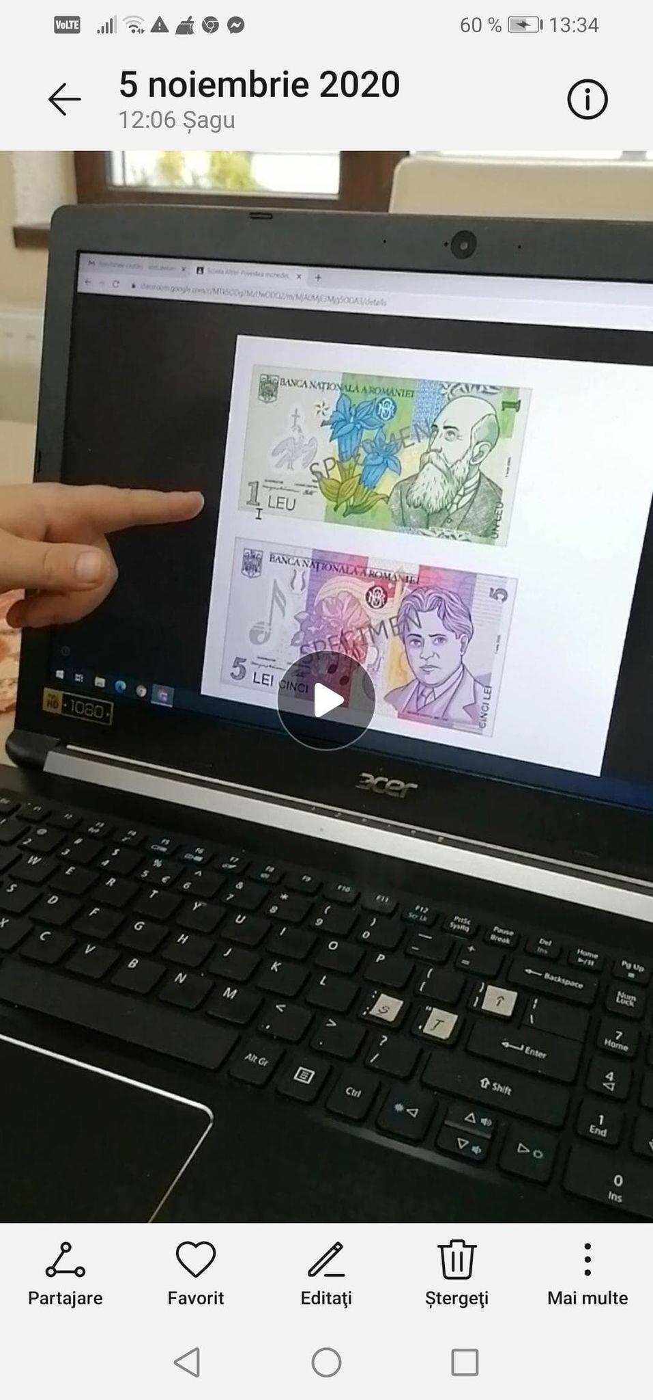
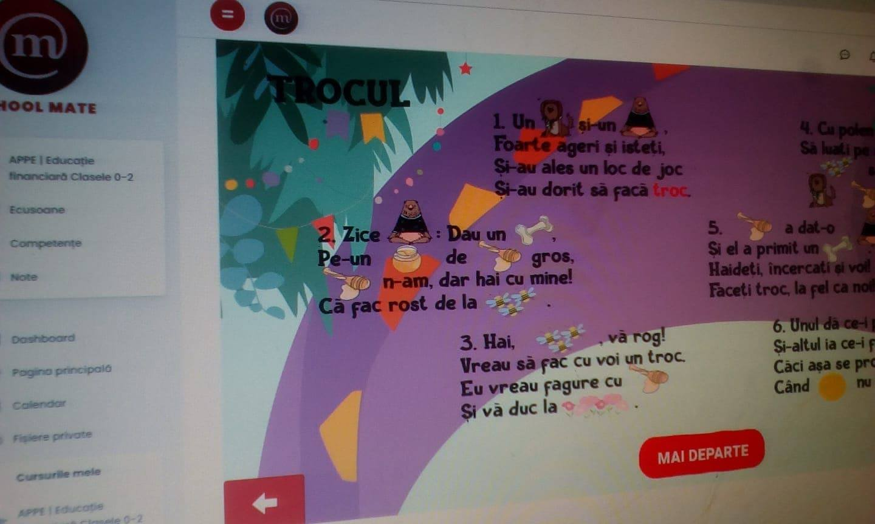
Ștrumfii Isteți au învățat imediat să acceseze platforma schoolmate și site-ul appe.ro

Slide 8
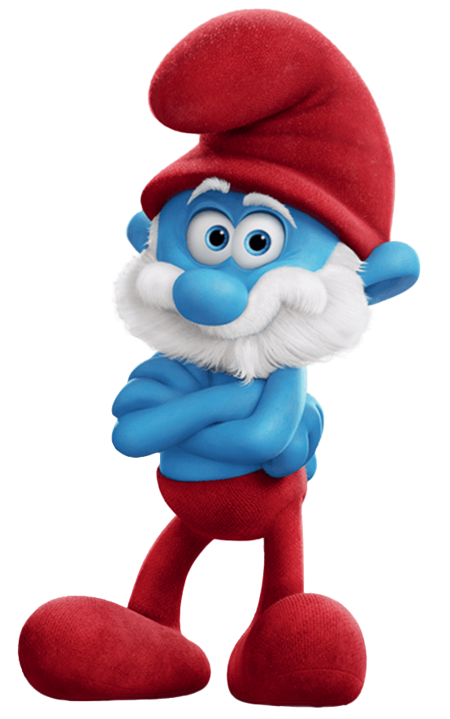
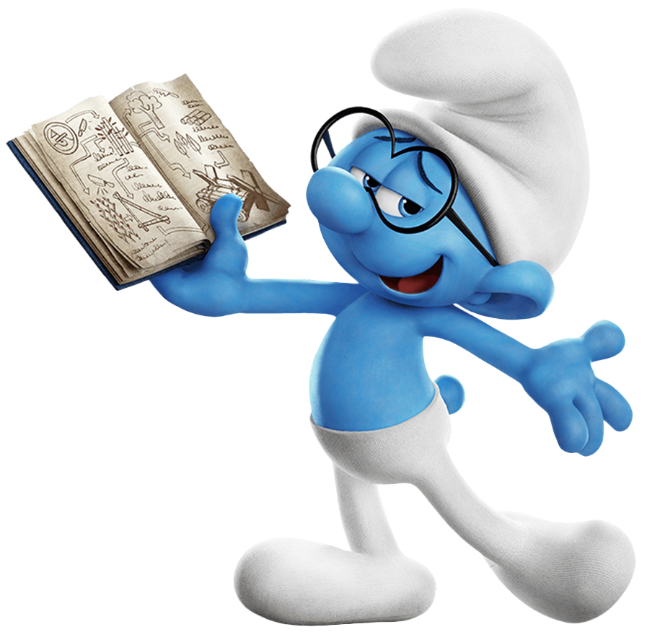
Țineți minte că: resursele multimedia accesate de elevi i-au ajutat pe aceștia să învețe distractiv și să realizeze proiecte interesante.
Felicitări, Ștrumfii Isteți!
V-ați descurcat de minune!

